Slide 1
第二章：
熔断器使用(1):hystrix初步、捕获超时报错

Slide 2

目前的结构
http api
超时或出错了咋办？
grpc

Slide 3
文档位置
如果你学过java，肯定会接触过大名鼎鼎的hystrix。它提供服务的熔断、降级、隔离等。
Go也有对应的库
https://github.com/afex/hystrix-go
不用安装，go-micro的plugins已经帮我们集成了

Slide 4
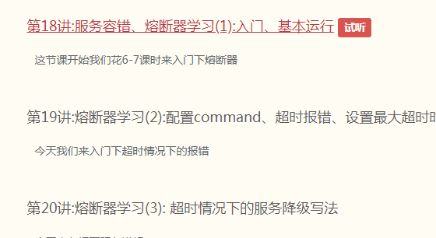
之前的课时
之前在这个课程里讲过
http://www.jtthink.com/course/83

Slide 5
最初步的调用
err:=hystrix.Do(“命令名称", func() error {
return nil
},nil)
if err!=nil{
fmt.Println(err)
}

Slide 6
使用套路1:config
创建一个 hystrix config
configA:=hystrix.CommandConfig{
Timeout:1000,
}

Slide 7
使用套路2:command
配置命令：
hystrix.ConfigureCommand("getprods",configA)

Slide 8
执行
hystrix.ConfigureCommand("getprods",configA)
var prodRes *Services.ProdListResponse
err:=hystrix.Do("getprods", func() error {
prodRes,err= prodService.GetProdsList(context.Background(),&prodReq)
return err
},nil)
if err!=nil{
ginCtx.JSON(500,gin.H{"status":err.Error()})
}else{
ginCtx.JSON(200,gin.H{"data":prodRes.Data})
}

